Slide 1
ZARAZNE BOLESTI
(GRIPA, PREHLADA, KORONA)
Izradile: Željka Vidović Balić, prof. rehabilitator, Maja Oreški Bradarić, prof. rehabilitator

Slide 2
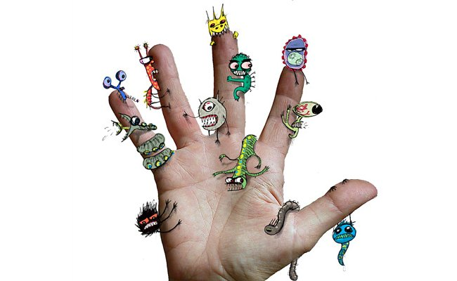
NA DLANOVIMA IMAMO PUNO BAKTERIJA I VIRUSA.
BAKTERIJE I VIRUSI IZAZIVAJU BOLESTI.

Slide 3
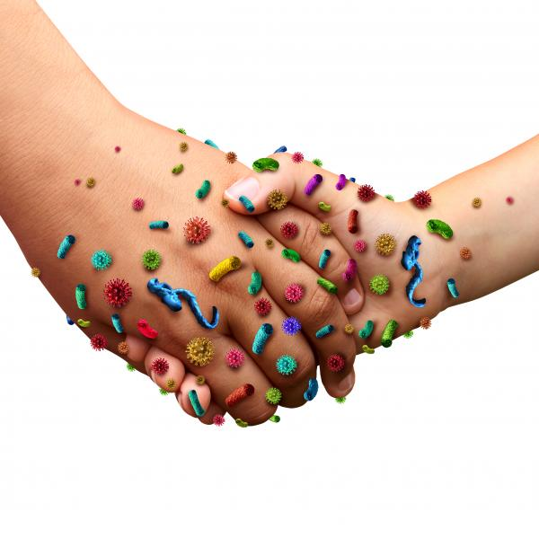
RUKOVANJEM MOŽEMO PRENIJETI BAKTERIJE I VIRUSE.
TAKO SE MOŽEMO RAZBOLJETI.

Slide 4
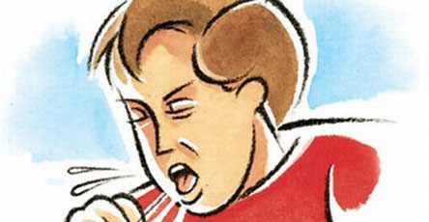
KIHANJEM I KAŠLJANJEM PRENOSIMO VIRUSE I BAKTERIJE.
KIŠEMO I KAŠLJEMO U RUKAV.

Slide 5
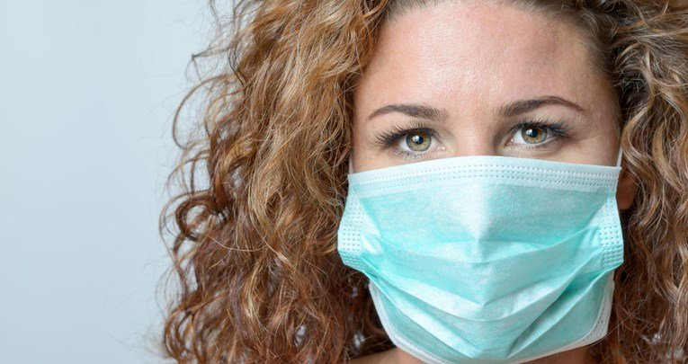
NOŠENJEM MASKE ŠTITIMO SEBE I DRUGE.

Slide 6
VAŽNO JE PRATI RUKE TOPLOM VODOM I SAPUNOM.
RUKE PEREMO 30 SEKUNDI.

Slide 7
DOBRO JE RUKE DEZINFICIRATI.

Slide 8
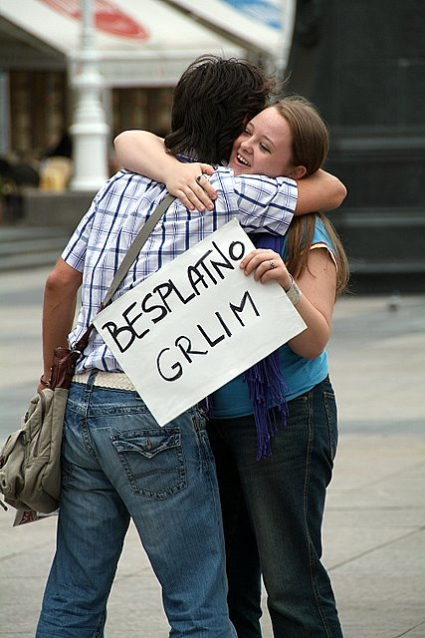
ZA VRIJEME BOLESTI IZBJEGAVAMO SE GRLITI.

Slide 9
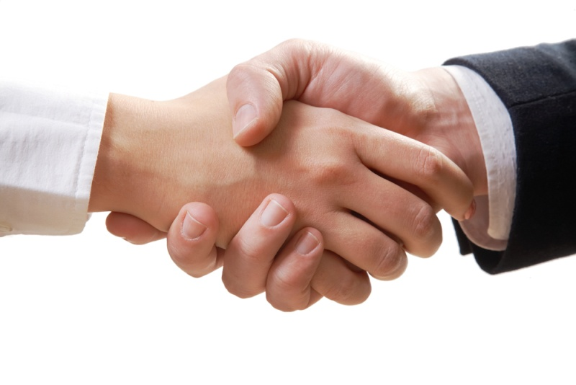
IZBJEGAVAMO SE RUKOVATI

Slide 10
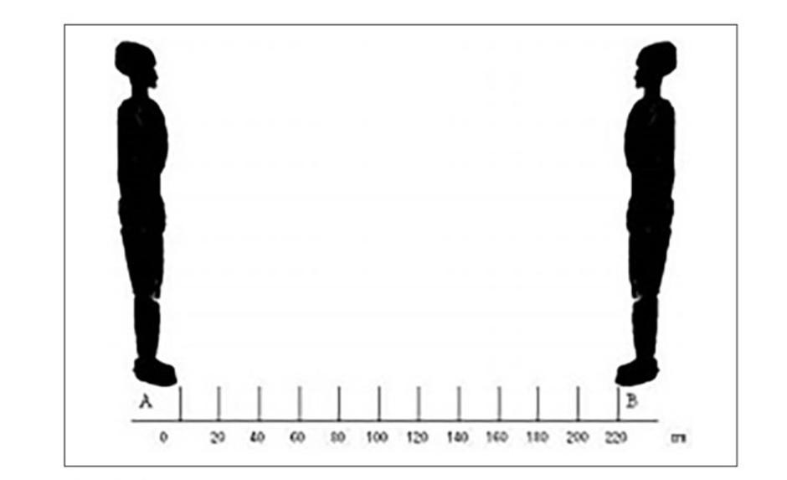
PAZIMO NA RAZMAK S DRUGIM LJUDIMA.

Slide 11
ŠTO IMAMO NA NAŠIM DLANOVIMA?
SUNCE
BAKTERIJE I VIRUSE

Slide 12
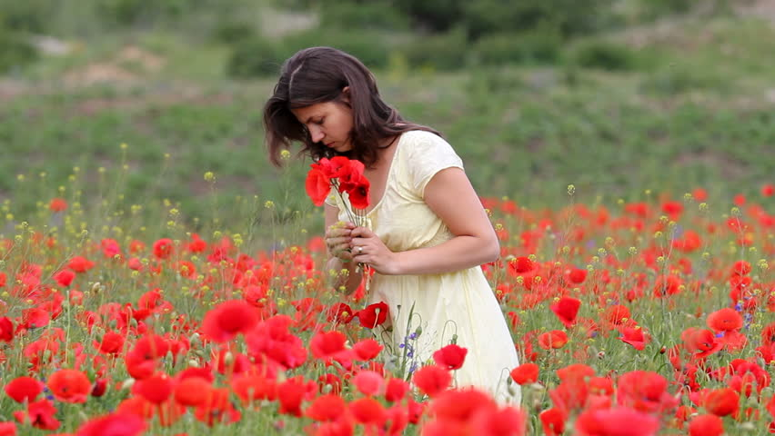
KAKO MOŽEMO DRUGIMA PRENIJETI VIRUSE I BAKTERIJE?
RUKOVANJEM
BRANJEM CVIJEĆA
KIHANJEM I KAŠLJANJEM

Slide 13
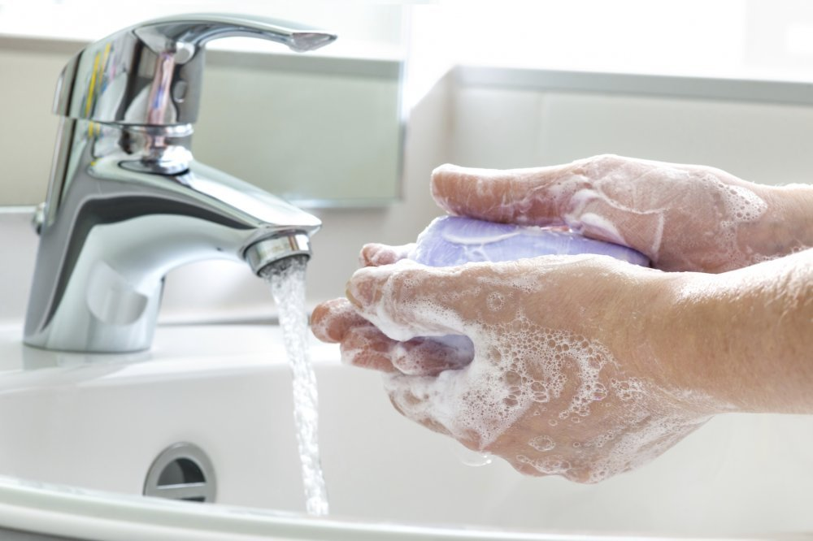
KAKO MOŽEMO UNIŠTITI BAKTERIJE I VIRUSE NA DLANOVIMA?
RUKOVANJEM
GRLJENJEM
PRANJEM RUKU

Slide 14
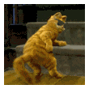
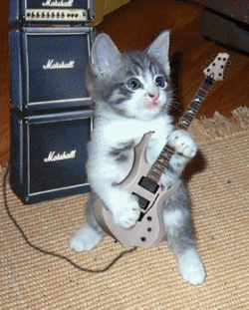
BRAVO!

